Slide 1
数据分析与处理技术 ——探索性分析
管理科学与工程学院
物流管理系
徐宁

Slide 2
第二节 探索性分析
1 数据预处理
2 变量的统计描述
3 对象分布特征

Slide 3
1 数据预处理
抽样 (Sampling)
映射 (Mapping)
分组 (Grouping)

Slide 4
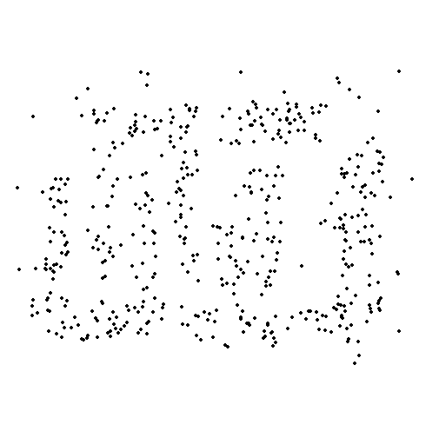

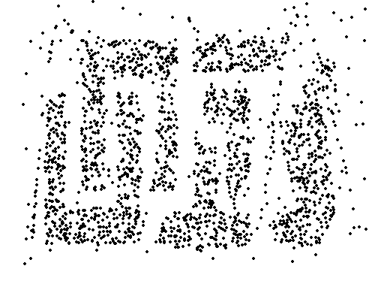
(1)数据预处理-抽样/Sampling
有效抽样应当遵循基本原则：
样本要具有代表性，即样本的特性与总体保持一致
如何样本具有足够的代表性，则利用样本完成的分析与利用总体数据完成的分析效果一致
500 points
2000 Points
8000 Points

Slide 5
数据预处理-抽样操作
样本集
数据集
对象1
对象2
对象3
……
抽样的理论基础

Slide 6
数据预处理-抽样-抽样方式
简单随机抽样
每一个对象被抽到的机会均等
不放回抽样
每抽一个对象，从剩下总体中去除该对象
放回抽样
被抽到的对象再放回总体中；每一个对象都有被多次抽取的可能
分层抽样
将数据拆分成几个组，然后从各组里按随机抽样抽取样本

Slide 7
(3)数据预处理-映射/Mapping
利用函数关系将指定属性的所有数据转换成新的数值
例如：x^{k}, log(x), e^{x}, |x|
两种常用的特殊转化方法：标准化与归一化
标准化
归一化

Slide 8
数据预处理-映射-标准化
问题：假定两个水平类似的班级上同一门课，但是由于两个任课老师的评分标准不同，使得两个班成绩的均值和标准差都不一样。
一班：均值=78.53，标准差=9.43，
二班：均值=70.19，标准差=7.00。
一班的白菜同学得了90分；二班的罗波成绩82分的，怎么比较才能合理呢？
> scale(data)
>
例中，白菜的标准得分：(90-78.53)/9.43＝1.22
罗波的标准得分：(82-70.19)/7＝1.69
显然如果两个班级平均水平差不多，罗波的成绩应该优于白菜的成绩；这是在标准化之前的数据中不易看到的。

Slide 9
数据预处理-映射-归一化
问题：
将数据映射到0到1之间的小数，方便后续处理
主要目的是消除数量级和量纲的影响
min-max方法
log函数法
atan函数

Slide 10
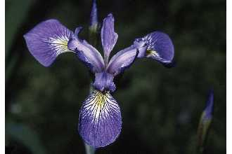
2变量的统计描述
三种花色
Setosa
Virginica
Versicolour
四个属性
萼片的宽度、长度
花瓣的宽度、长度
Virginica. Robert H. Mohlenbrock. USDA NRCS. 1995. Northeast wetland flora: Field office guide to plant species. Northeast National Technical Center, Chester, PA. Courtesy of USDA NRCS Wetland Science Institute.

Slide 11
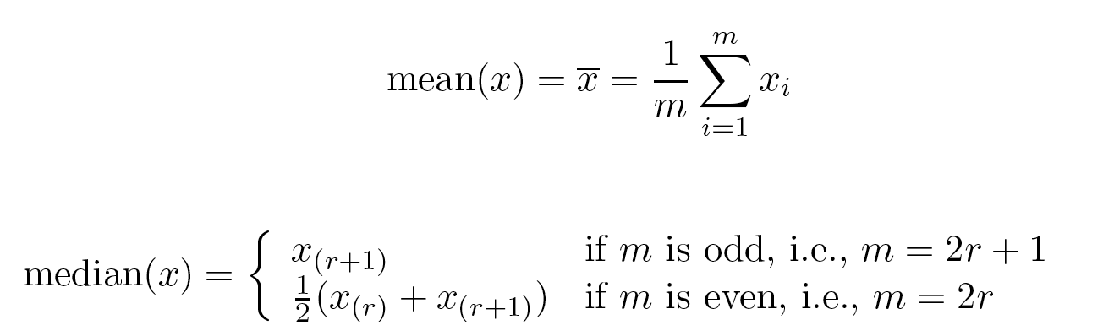
2.1单变量统计描述-集中性
问题：当你到一家陌生餐馆时，在价格方面最关心以下哪个指标
人均消费水平
最高消费、最低消费
最高与最低消费之差
只挑贵的不挑对的
平均数（均值，mean）：
算术平均数
几何平均数
……
均值易受离群值(异常值或极值)影响，且没有考虑对象的分布情况

Slide 12
两种平均值
算术平均值
几何平均值
发展速度、复利计算
假定某地储蓄年利率（按复利计算）：5%持续1.5年，3%持续2.5年，2.2%持续1年。请问此5年内该地平均储蓄年利率。该地平均储蓄年利率：

Slide 13
单变量统计描述-集中性
中位数（ Median）
为了极值和异常值的影响，中位数概念被用于补充均值对变量描述的不足，提供一个更为稳健的集中趋势估计值

Slide 14
单变量统计描述-集中性
p分位数（Percentiles）
仅仅中位数还不足以了解数据集中对象的整个分布结构
从1到10的整数的百分位数x_{0%}, x_{10%},..., x_{90%}, x_{100%}依次为：1.0, 1.5, 2.5, 3.5, 4.5, 5.5, 6.5, 7.5, 8.5, 9.5, 10.0。按照惯例，min(x) = x_{0%}，而max(x) = x_{100%}。
例：高考划分第一批、第二批组档分数线，控制上线人数。

Slide 15
P-分位数
> set.seed(100)
> x <- rnorm(100, mean=0, sd=1)
> quantile(x)
0% 25% 50% 75% 100%
-2.2719255 -0.6088466 -0.0594199 0.6558911 2.5819589
> quantile(x, probs=c(0.1, 0.2, 0.9))
10% 20% 90%
-1.1744996 -0.8267067 1.3834892

Slide 16
单变量统计描述-集中性
截断均值（trimmed mean）：指定0和100之间的百分位数p，丢弃高端和低端(p/2)%的数据，然后用常规的方法计算均值，所得的结果即是截断均值。
例：跳水比赛中除去一个最高分、除去一个最低分，求平均分。
中位数是p = 100%时的截断均值，而常规算术均值是对应于p = 0%的截断均值。
例: 考虑值集{1, 2, 3, 4, 5, 90}。这些值的均值是17.5，而中位数是3.5，p = 40%时的截断均值也是3.5。

Slide 17
2.2单变量统计描述-差异性
另一种常用的描述统计是数据集的散布度量。这种度量表明属性值是否散布很宽，或者是否相对集中在单个点（如均值）附近。
极差（range）
给定一个属性x，它具有m个值{x₁,..., x_{m}}，极差为 x的最大值和最小值的差。
range(x) = max(x) - min(x) = x(m) - x(1)

Slide 18
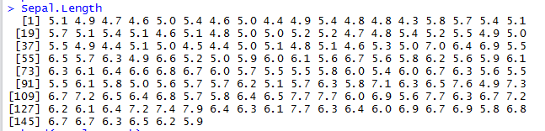
单变量统计描述-差异性
离差
平均差：离差绝对值的平均值

Slide 19
单变量统计描述-差异性
方差：
标准差：
思考：方差的分母上应当除n还是n-1

Slide 20
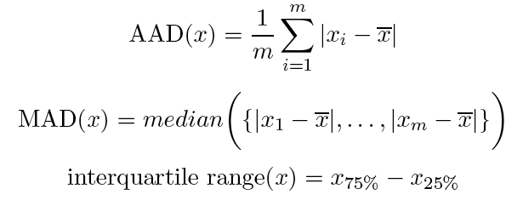
异常值的影响
均值和方差对离群值很敏感，这样常常需要使用值集散布更稳健的估计。绝对平均偏差、中位数绝对偏差、四分位数极差：

Slide 21
3对象分布特征
频数和频率
众数
熵

Slide 22
频数
在对象分组的基础上进行频数分析
频数
观察值落在某组中的次数
频率
各频数占总次数之比
频数分布
观察值按其分组标志分配在各组内的次数，由分组标志序列和各组相对应的分布次数两个要素构成
频率分布
由分组标志序列和其相应的频率两个要素构成

Slide 23
频率（Frequency ）
频率定义为
关注具有该特征属性的数据在整体数据中所占比例。主要用于无序的、分类的值的集合。
例如：球队胜率、就业率等

Slide 24
众数（Mode）
众数：具有最高频率的值
标称和序数属性常常具有少量值，因此这些值的众数和频率可能是令人感兴趣的和有用的。
对于定量属性，众数通常没有用，因为单个值的出现可能不超过一次。
如果使用唯一值表示遗漏值，则该值常常表现为众数。

Slide 25
信息熵
信息熵(entropy)：离散随机事件出现的概率
衡量事物分布的无序程度
一个系统越是有序，信息熵就越低，反之一个系统越是混乱，它的信息熵就越高
1948年Shannon在信息论中首次引入了信息熵

Slide 26
属性值可做的操作
标称属性
序数属性
区间属性
比率属性

Slide 27
总结：什么是探索性分析
探索性分析（exploratory data analysis or EDA），在数据处理的初期，为了更好的了解数据基本特征的初步分析，后续需要根据数据特征来决定采用什么模型或方法进行深入分析。
探索性分析技术的主要目的是
最大化对数据集的了解程度
发现潜在的结构
抽取重要变量
探索数据集是否存在异常点或不规则特性
检验对数据集的假设或猜想是否成立
选择最优的因素设定或建模方案
http://www.itl.nist.gov/div898/handbook/index.htm

Slide 28
> str(iris)
'data.frame': 150 obs. of 5 variables:
$ Sepal.Length: num 5.1 4.9 4.7 4.6 5 5.4 4.6 5 4.4 4.9 ...
$ Sepal.Width : num 3.5 3 3.2 3.1 3.6 3.9 3.4 3.4 2.9 3.1 ...
$ Petal.Length: num 1.4 1.4 1.3 1.5 1.4 1.7 1.4 1.5 1.4 1.5 ...
$ Petal.Width : num 0.2 0.2 0.2 0.2 0.2 0.4 0.3 0.2 0.2 0.1 ...
$ Species : Factor w/ 3 levels "setosa","versicolor",..: 1 1 1 1 1 1 1 1 1 1 ...
概括来讲：
让分析者大致了解数据的概貌，在数据分析前期结合人的认知经验，帮助提高分析质量
帮助选择分析工具或者分析方法

